Slide 1


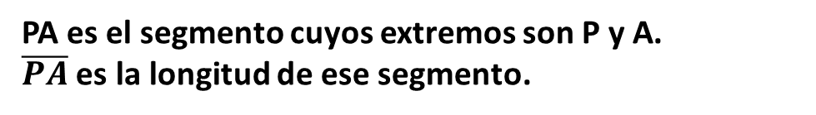
TEMA 9: Problemas Métricos en el Plano
La mediatriz de un segmento es la recta perpendicular al segmento en su punto medio. Los puntos de la mediatriz equidistan (están a igual distancia) de los extremos del segmento.
PA es el segmento cuyos extremos son P y A.
$\overline{PA}$ es la longitud de ese segmento.
$$\overline{PA}=\overline{PB}$$
$$\overline{QA}=\overline{QB}$$
P
A
B
Q

Slide 2
TEMA 9: Problemas Métricos en el Plano
La mediatriz de un segmento es la recta perpendicular al segmento en su punto medio. Los puntos de la mediatriz equidistan (están a igual distancia) de los extremos del segmento.
A
B

Slide 3
TEMA 9: Problemas Métricos en el Plano
La mediatriz de un segmento es la recta perpendicular al segmento en su punto medio. Los puntos de la mediatriz equidistan (están a igual distancia) de los extremos del segmento.
A
B

Slide 4
TEMA 9: Problemas Métricos en el Plano
La mediatriz de un segmento es la recta perpendicular al segmento en su punto medio. Los puntos de la mediatriz equidistan (están a igual distancia) de los extremos del segmento.
m
A
B

Slide 5


TEMA 9: Problemas Métricos en el Plano
La bisectriz de un ángulo es una semirrecta que divide al ángulo en otros dos ángulos iguales. Los puntos de la bisectriz equidistan (están a igual distancia) de los lados del ángulo.
r
R’
b
$$\overline{PR}=\overline{PS}$$
Q
$$\overline{QR^{′}}=\overline{QS^{′}}$$
R
P
60º
S
S’
s

Slide 6
TEMA 9: Problemas Métricos en el Plano
La bisectriz de un ángulo es una semirrecta que divide al ángulo en otros dos ángulos iguales. Los puntos de la bisectriz equidistan (están a igual distancia) de los lados del ángulo.
r
b
$$\overline{PR}=\overline{PS}$$
$$\overline{QR^{′}}=\overline{QS^{′}}$$
30º
s

Slide 7
TEMA 9: Problemas Métricos en el Plano
La bisectriz de un ángulo es una semirrecta que divide al ángulo en otros dos ángulos iguales. Los puntos de la bisectriz equidistan (están a igual distancia) de los lados del ángulo.

Slide 8
TEMA 9: Problemas Métricos en el Plano
La bisectriz de un ángulo es una semirrecta que divide al ángulo en otros dos ángulos iguales. Los puntos de la bisectriz equidistan (están a igual distancia) de los lados del ángulo.

Slide 9
TEMA 9: Problemas Métricos en el Plano
La bisectriz de un ángulo es una semirrecta que divide al ángulo en otros dos ángulos iguales. Los puntos de la bisectriz equidistan (están a igual distancia) de los lados del ángulo.

Slide 10
TEMA 9: Problemas Métricos en el Plano
La bisectriz de un ángulo es una semirrecta que divide al ángulo en otros dos ángulos iguales. Los puntos de la bisectriz equidistan (están a igual distancia) de los lados del ángulo.
b

